Slide 1
专业与班级 学号 姓名________
福州大学第六版大学物理 规范作业（26)
相关知识点：自感和互感 , 磁场能量

Slide 2
一.选择题:
1.用线圈的自感系数L表示载流线圈磁能公式，以下叙述正确的是【 】。
D
（A）只适用一个匝数很多，且密绕的螺线环
（B）只适用单匝圆线圈
（C）只适用于无限长密绕螺线管
（D）适用于自感系数为L一定的任意线圈

Slide 3

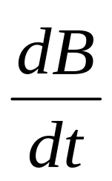

2.图示圆形区域内有均匀分布的磁场。当磁感应强度值变化时，有【 】。
B
（A）磁感应强度值增加时，涡旋电场从上往下看是逆时针绕向
（B）磁感应强度值减少时，涡旋电场从上往下看是逆时针绕向
（C）磁感应强度值减少时，涡旋电场从上往下看是顺时针绕向
方法一：直接根据楞次定律判定
方法二：
磁感应强度值增加时
磁感应强度值减少时

Slide 4




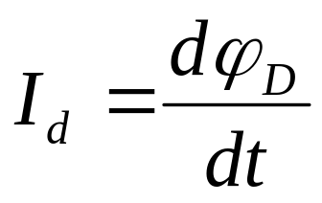
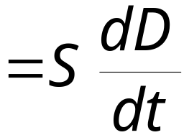
3.平板电容器放电阶段，对于二极板间的位移电流来说，【 】。
A
（A）位移电流由负极流向正极 。
（B）位移电流由正极流向负极
（C）充电过程有位移电流，放电过程无位移电流
方法一：
由位移电流 可知，放电时，
极板电荷密度减少，dD/dt<0，位移电流由负到正
方法二：
位移电流的大小Id和方向始终和传导电流Ic的方向相同。在平板电容器放电阶段，传导电流的方向如图所示，
所以二极板间的位移电流由负极流向正极。

Slide 5
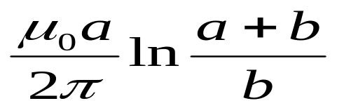
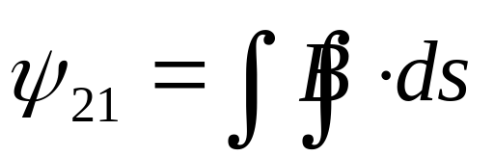

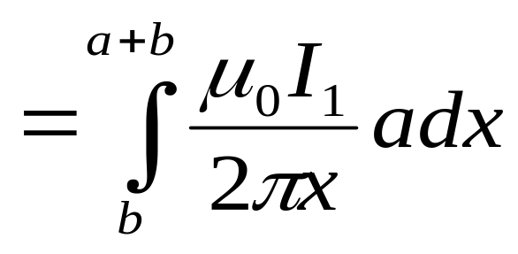
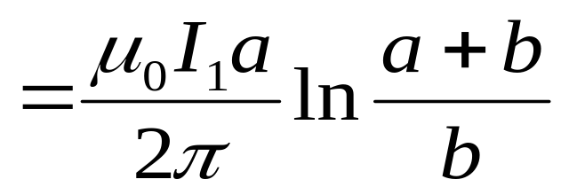
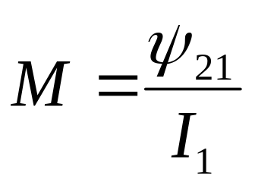
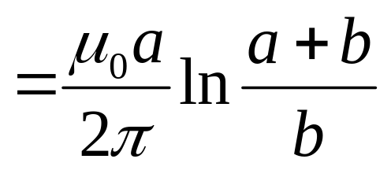
二.填空题:
1.无限长直导线同平面放置正方形导线圈ABCD，如图所示。正方形边长为a，AB和长直导线相距为b，则二回路的互感系数为 。
解：如图假设并建立坐标系
1
A
B
I1
2
o
D
C
x
b
a

Slide 6


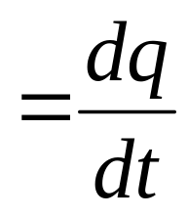
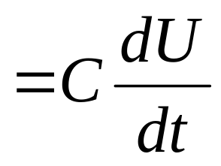
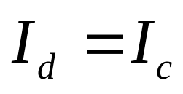
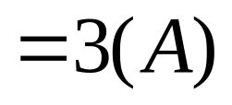
2.平行板电容器的电容C为20.0μF，两板上的电压变化率为dU/dt=1.50×10⁵V/s，则电容器两平行板间的位移电流为 。
解：

Slide 7
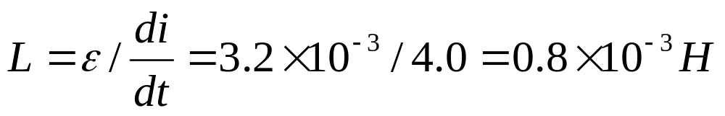

三、计算题:
一长直螺线管的导线中通入10.0A的恒定电流时，通过每匝线圈的磁通量是20μWb；当电流以4.0A/s的速率变化时，产生的自感电动势为3.2mv。求此螺线管的自感系数与总匝数。
解:

Slide 8
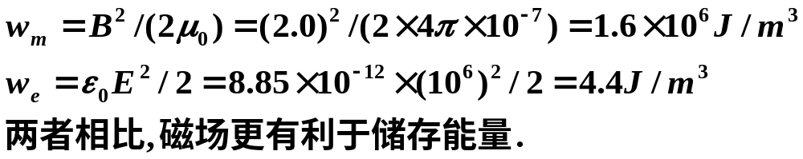
2.实验室中一般可获得的强磁场约为2.0T，强电场约为1×10⁶ v/m。求相应的磁场能量密度和电场能量密度多大？哪种场更有利于储存能量？
解:

